Slide 1



Pitch de Apresentação
C o n n e c t E v e n t

Slide 2

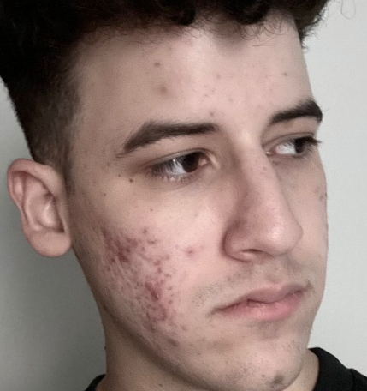
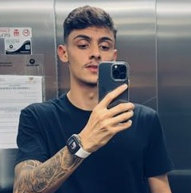

Apresentação do Grupo
Victor Müller
Pedro Henrique
Lucas Moya
CARGO
CARGO
CARGO
Gestor de Projeto;
Scrum Master;
Desenvolvedor Front-end;
Designer;
Consultor de Usabilidade.
Product Owner (PO);
Analista de Requisitos;
Desenvolvedor Back-end;
Analista de Business Intelligence (BI);
Engenheiro de Testes.
Desenvolvedor Front-end;
Analista de Viabilidade;
Especialista em Instalação e Deploy;
Analista de Suporte e Manutenção;
Engenheiro de Testes.

Slide 3
Introdução
Apresentação ConnectEvent
O ConnectEvent é uma plataforma digital Web que tem como objetivo principal conectar usuários a eventos organizados por empresários, solucionando desafios de divulgação e facilitando o acesso à informação.
O objetivo principal da plataforma é centralizar os eventos em um só lugar de forma que facilite a conexão entre os organizadores anunciantes aos públicos diversos, ajudando no encontro de eventos adequados ao interesse de cada usuário.

Slide 4
Sobre as coletas : Personas
PERSONAS RESPONDENTES
Usuários Comuns:
Amanda, 21 anos, Graduanda;
Lígia, 55 anos, Advogada.
Anunciantes:
Karolina, 47 anos, Director.
PERSONAS SUBSTITUTAS
Usuários Comuns:
Paulo, 25 anos, Desenvolvedor;
Paulo, 26 anos, Graduando.

Slide 5
Justificativas e Aplicações
CORES
Cinza: neutralidade para destacar as outras cores;
Dourado: abundância, prosperidade, sucesso e realização;
Outras cores: cada uma das demais cores representarão a sua respectiva categoria de evento. Ex: Categoria “Jogos” terá a cor verde para ser a sua representação.
ESTILO E TIPOLOGIA
Layout simples e fácil de ser interpretado pelo usuário;
Opções de bordas arredondadas com impressões modernas e elegantes;
Facilidade em informações e acessibilidades de acesso;
Imagens representativas e em tela cheia para representarem melhor cada evento;
Letras arredondadas para combinar com as bordas.

Slide 6
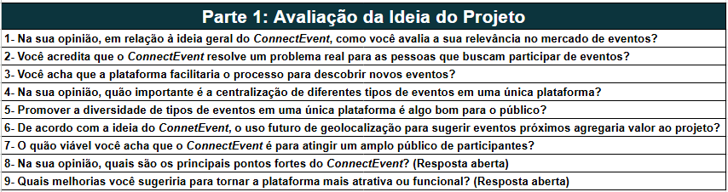
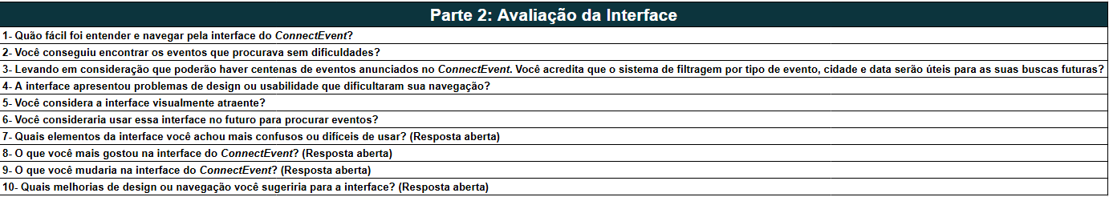
Sobre as coletas : Questionários
Usuários Comuns

Slide 7
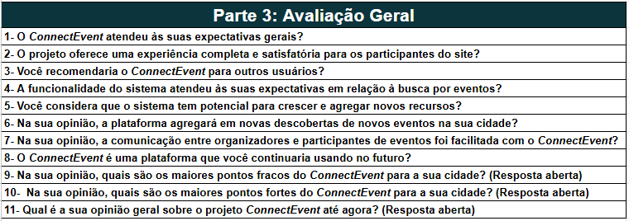
Sobre as coletas : Questionários
Usuários Comuns

Slide 8
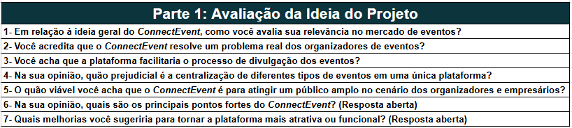
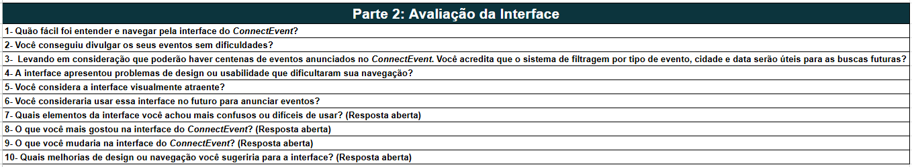
Sobre as coletas : Questionários
Anunciantes

Slide 9
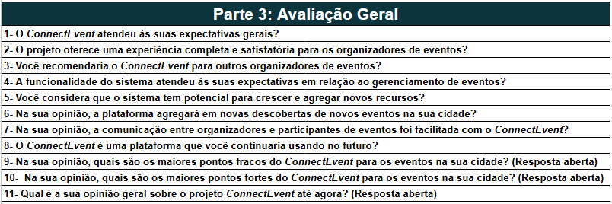
Sobre as coletas : Questionários
Anunciantes

Slide 10
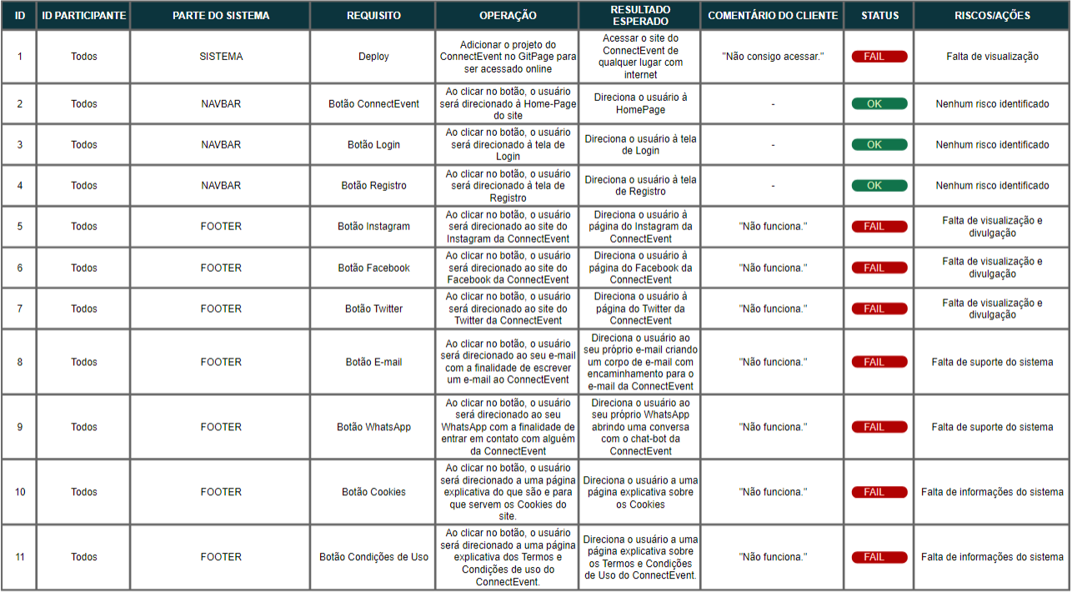
Sobre as coletas : Aceitação

Slide 11
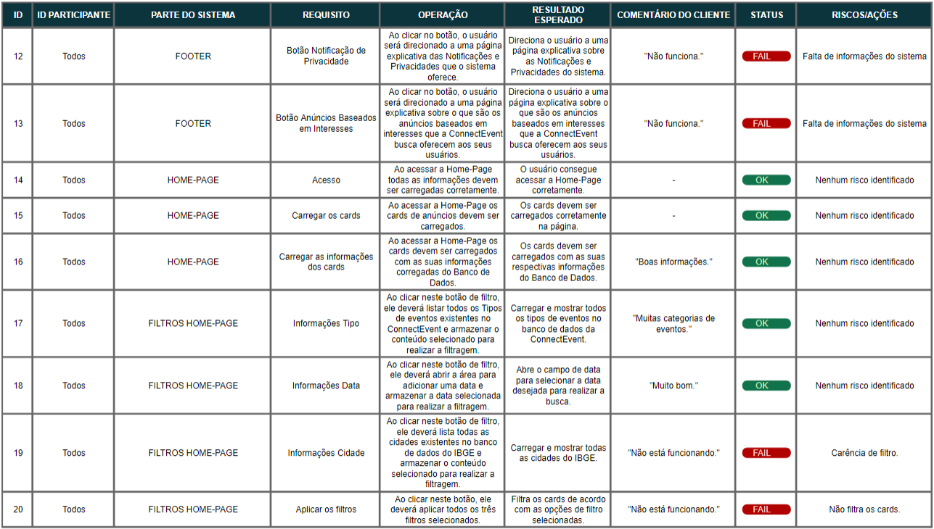
Sobre as coletas : Aceitação

Slide 12
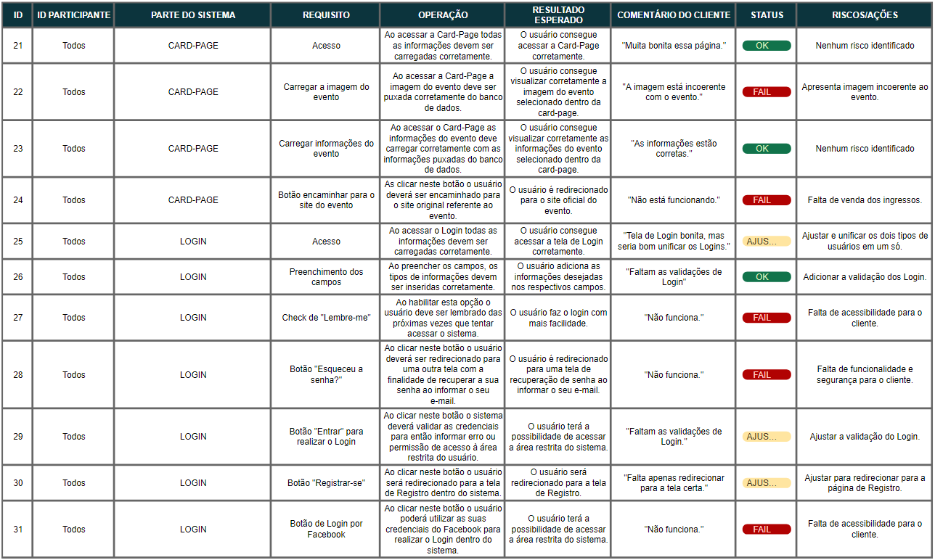
Sobre as coletas : Aceitação

Slide 13
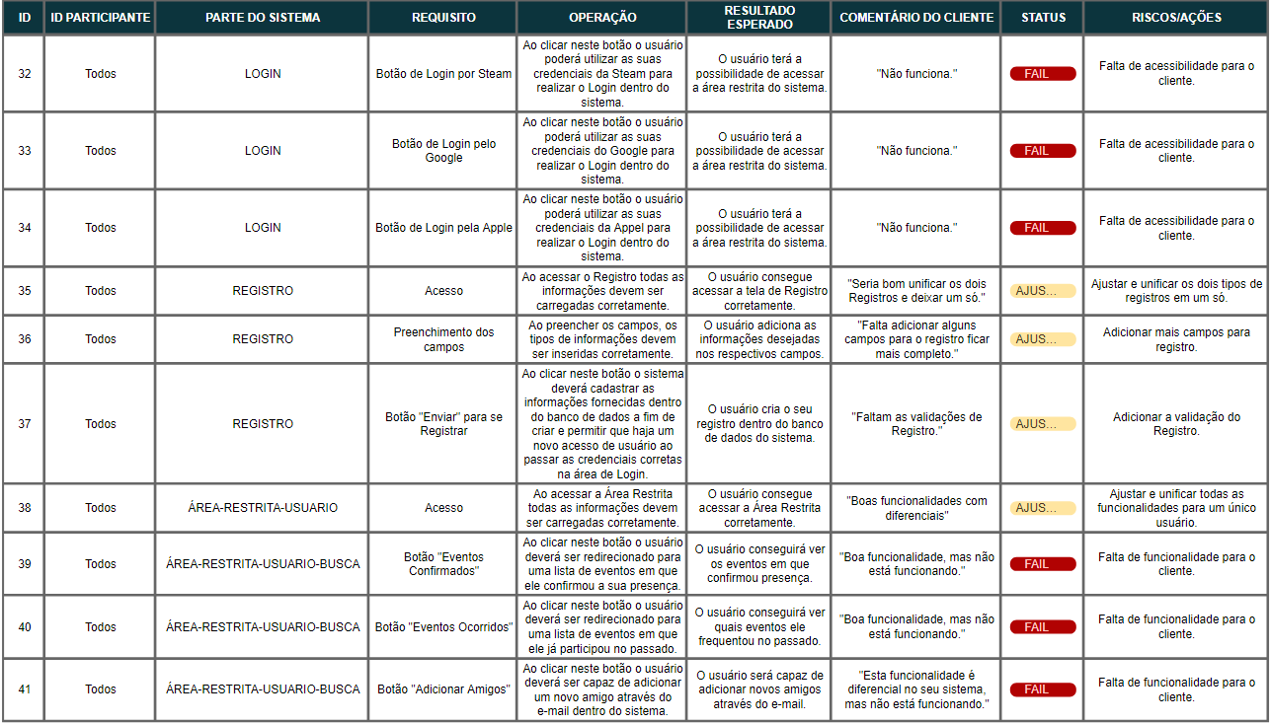
Sobre as coletas : Aceitação

Slide 14
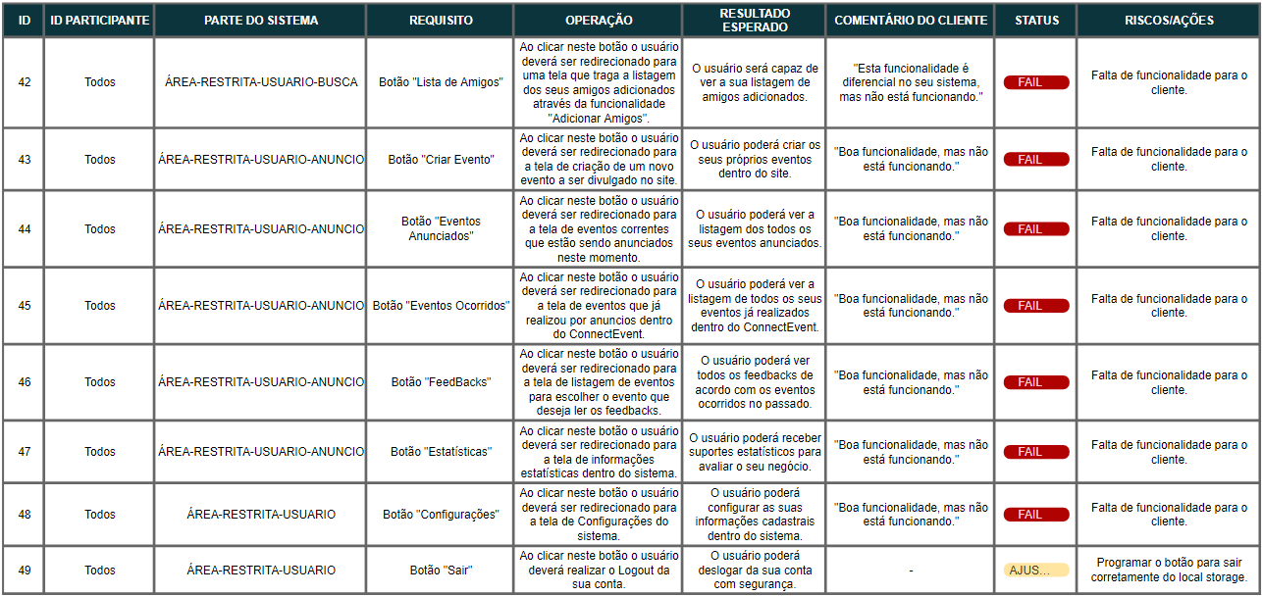
Sobre as coletas : Aceitação

Slide 15
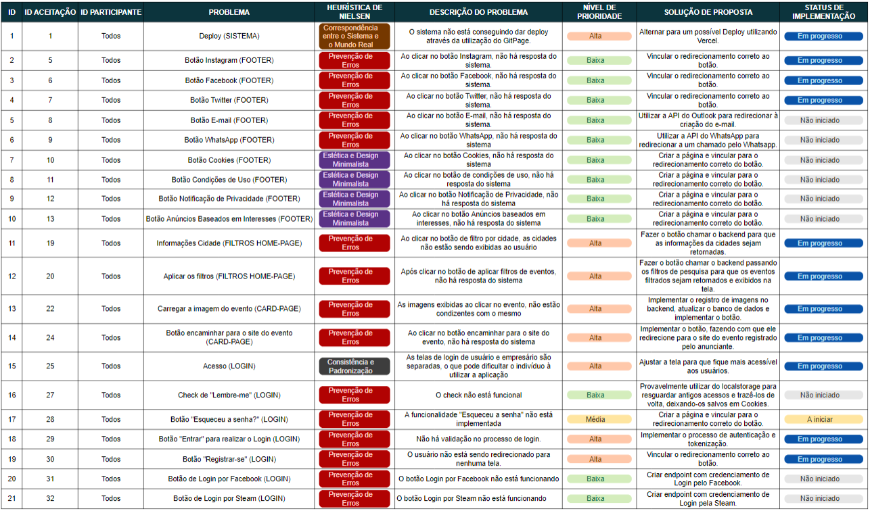
Sobre as coletas : Análise

Slide 16
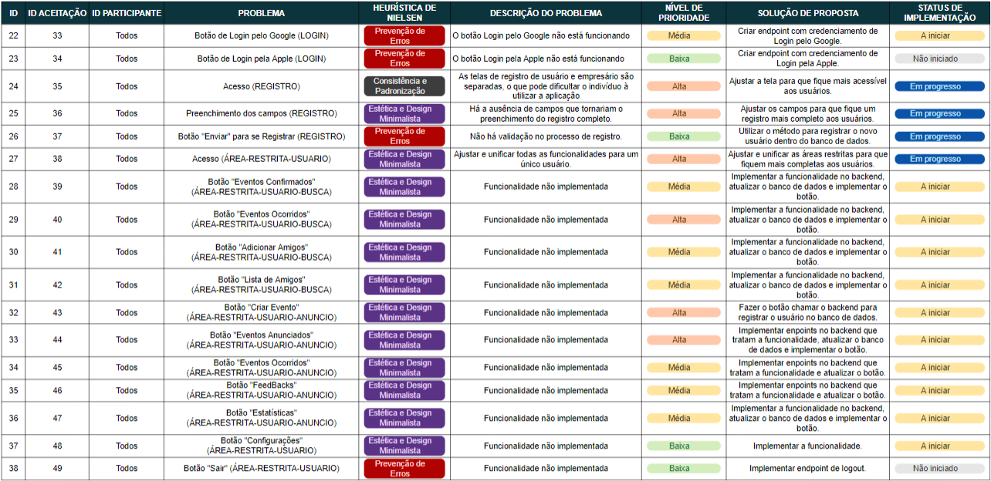
Sobre as coletas : Análise

Slide 17
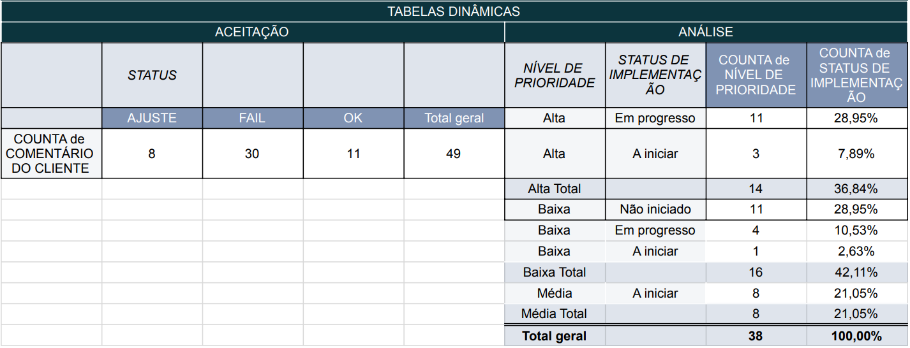
Resultados e Conclusões

Slide 18
Agradecimentos
Obrigado pela atenção!
NOME | RA
Victor Alexandre Müller | 236366
Pedro Henrique Duarte | 236519
Lucas Moya | 211982

